Slide 1
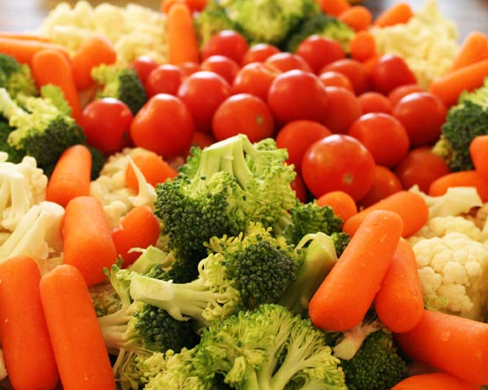
ALIMENTAÇÃO SAUDÁVEL E SUSTENTÁVEL NA ESCOLA
PROPOSTAS DE EMENTAS DO 7º J
Diana Anselmo
Beatriz Ribeiro
Daniela Jerónimo
Lídia Silva

Slide 2
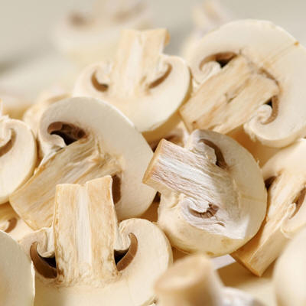
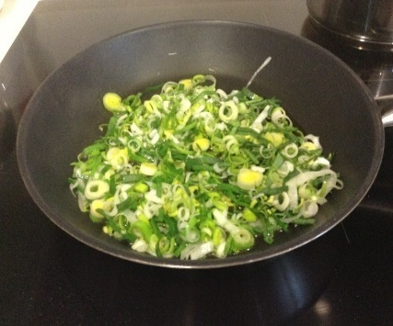
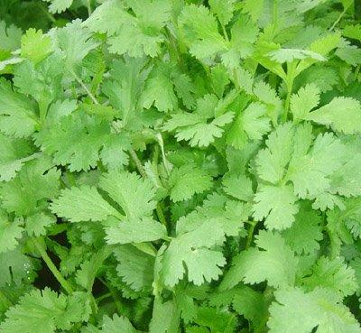
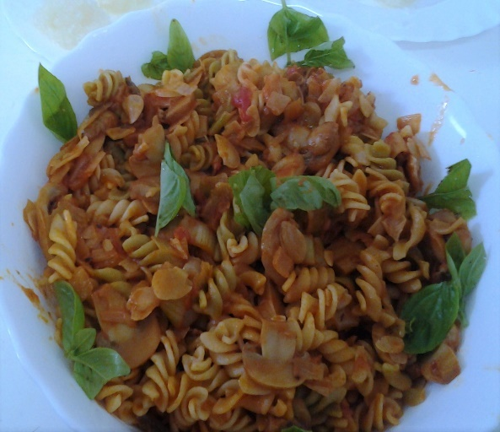
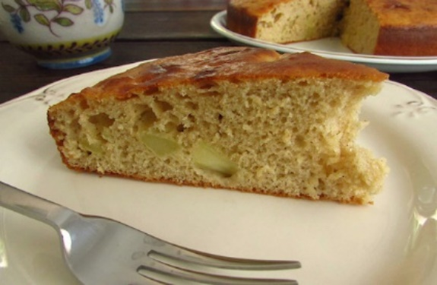
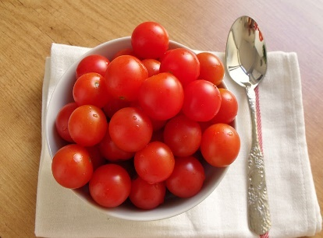
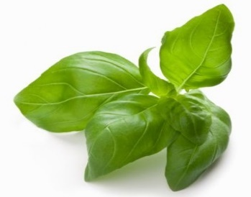
EMENTA 1
Sopa de coentros da nossa Horta Biológica
Massa vegetariana
Bolo de iogurte, maçã e canela
Bebida – sumo natural
de 5 laranjas

Slide 3
Memória descritiva das ementas
Sopa de coentros da nossa horta acabadinhos de colher
Corte em pedaços duas courgettes,200g de abóbora, duas ou três cenouras, um alho francês. Cubra-os de água e leve-os a cozer até ser possível triturar. Depois de cozidos, passe a «varinha mágica e reduza-os a puré. Junte as folhinhas bem lavadas de um bom molho de coentros e leve a cozer durante 10 minutos. Quando os coentros estiverem cozidos, junte dois ovos batidos e finalmente, um fio de azeite e mexa com um garfo para desfazer os fios de ovos e a sopa está pronta.
Pode servir, ou não com quadradinhos de pão.

Slide 4
Massa vegetariana
Numa panela com bastante água, sal e um fio de azeite , leve a cozer, durante 10 minutos,280g de massa à escolha (espirais, fusilli, etc).Pode também ser a massa colorida, mais atraente para as crianças. Quando estiver cozida, retire-lhe a água e reserve. Num tacho, faça um refogado, com um pouco de azeite e um alho francês cortado às rodelas. Quando estiver a ficar loirinho, pode juntar, se tiver e quiser, amêndoas laminadas. Vá mexendo bem e junte uma lata de cogumelos, ou cogumelos frescos .Pode acrescentar duas a três colheres de sopa de polpa de tomate e deixar cozer mais um pouco. Quando tudo estiver pronto, junte-lhe a massa já cozida e envolva tudo muito bem. No final, se gostar, pode acrescentar, rebentos de feijão mungo ,tomates cherry para a decoração e azeitonas ou nozes, ou fruta, como gostar mais e se não tiver posto amêndoas e acabar com algumas folhas de manjericão fresco. Nós temos a sorte de o ter na nossa horta, no canteiro das aromáticas, portanto, é mais fácil.

Slide 5
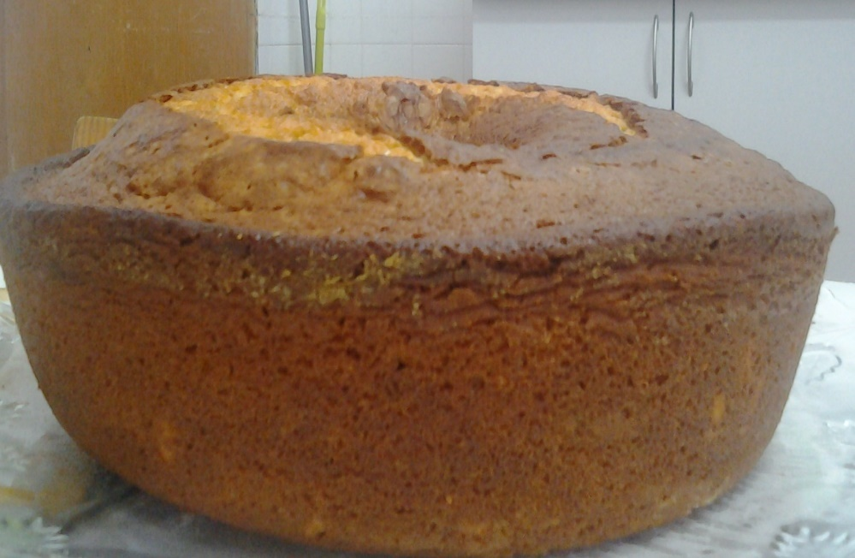
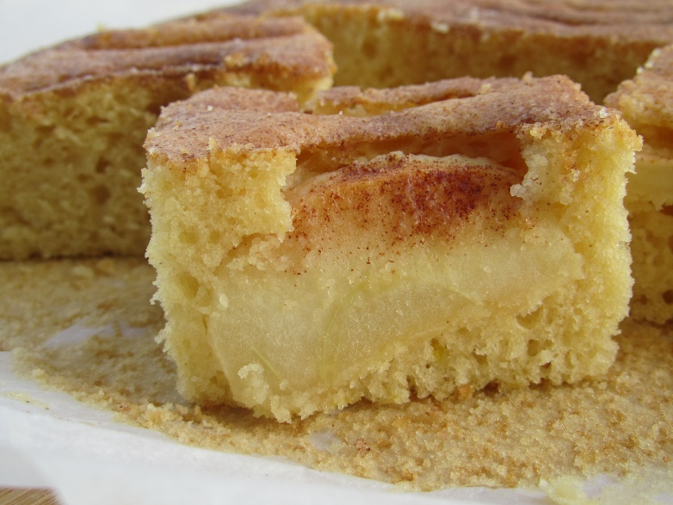
Bolo de iogurte, maçã e canela
Utilize o copo de iogurte como medida e, caso queira fazer uma receita maior,duplique as quantidades. Então,para começar, deite numa taça, três medidas de açúcar amarelo,junte-lhe três ovos e mexa bem, com a batedeira. Em seguida, junte uma medida de óleo ou azeite .Depois, junte o iogurte, de preferência natural, misture três medidas de farinha, com uma colher de chá de fermento e uma colher de sopa de canela e junte ao creme anterior. Se tiver e gostar, pode juntar amêndoas ou nozes. Unte com manteiga ou margarina uma forma ou tabuleiro e polvilhe com farinha. Vá deitando, sucessivamente a massa e fatias finas de três maçãs.
Leve ao forno ,a 180º , durante 40 min e vá verificando a cozedura com um palito.

Slide 6
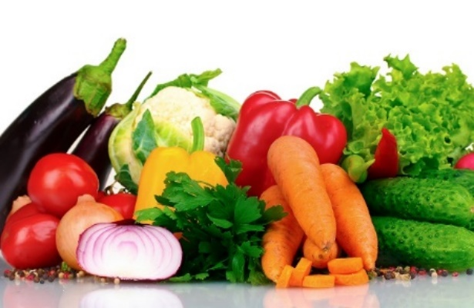
ALIMENTAÇÃO SAUDÁVEL E SUSTENTÁVEL NA ESCOLA
PROPOSTAS DE EMENTAS DO 7º J
Nicole Mariana
Margarida Mira
Sara Gonçalves
Tiago Gonçalves

Slide 7
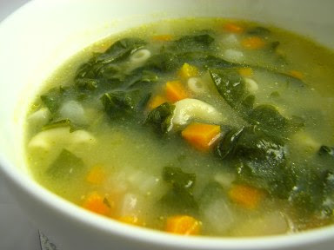
EMENTA
Sopa de legumes com couve da nossa horta
Esparguete com atum, ovo cozido e orégãos ou manjericão
.
Bebida – sumo natural de 4 pêras e 3 kiwis

Slide 8
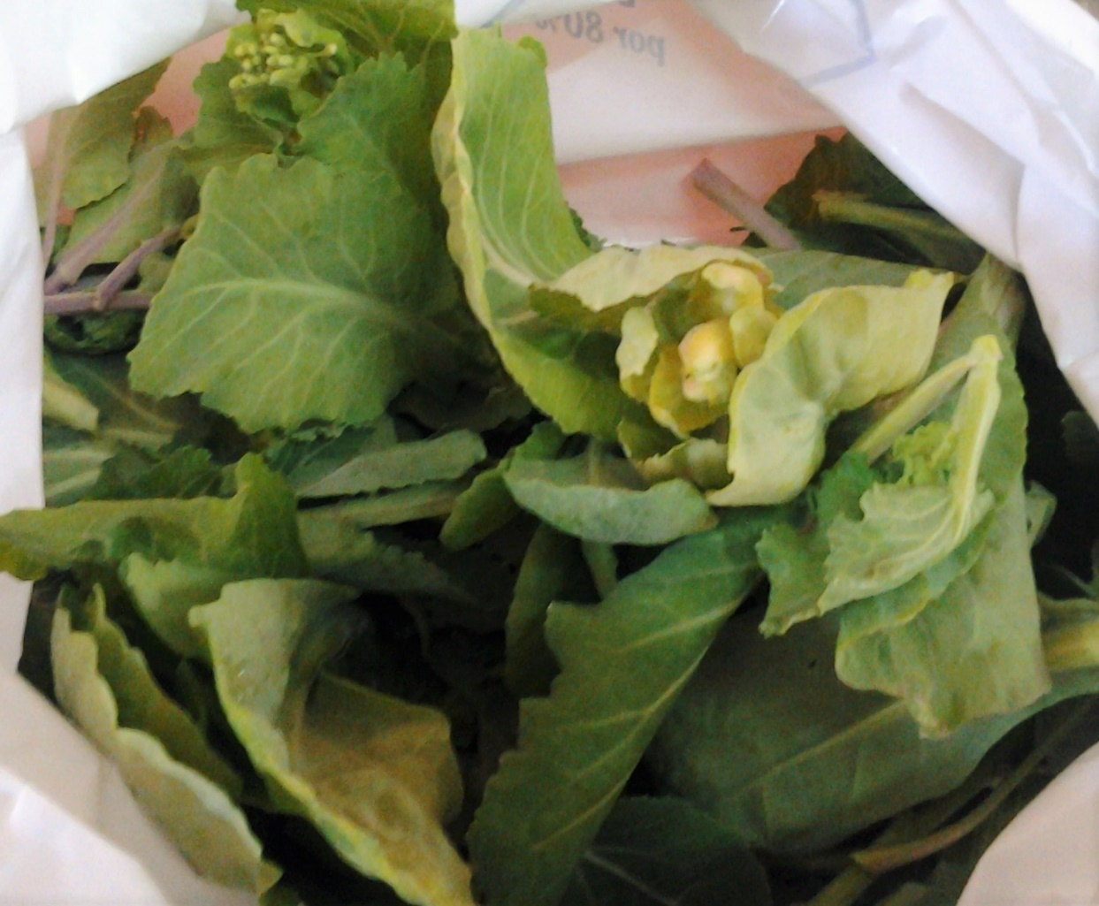
O nosso almoço
Sopa de legumes com couve da nossa horta
Esparguete com atum, ovo cozido e orégãos ou manjericão

Slide 9
O nosso almoço
Sopa de legumes com couve da nossa horta
Esparguete com atum, ovo cozido e orégãos ou manjericão
Corte em pedaços duas courgettes,200g de abóbora, duas ou três cenouras, um alho francês. Pode substituir a courgette por batata e o alho francês por cebola, se quiser fazer ainda mais barato. Cubra-os de água e leve-os a cozer até ser possível triturar. Passe então a varinha mágica para fazer o puré e junte-lhe depois a couve bem lavada e cortada em pedacinhos finos ou «migada» e leve de novo a ferver mais uns 10 minutos para cozer a couve. Quem não tiver ou não gostar de couve, pode fazer na mesma mas acrescenta ,por exemplo, agriões ou espinafres e vai variando os legumes. Nós, já fizemos todas estas variantes, até houve uma em que juntámos bróculos.
Numa panela com bastante água, sal e um fio de azeite , leve a cozer, durante 10 minutos,300g de esparguete. Quando estiver cozida, retire-lhe a água e reserve. Num tacho, faça um refogado, com um pouco de azeite e um alho francês cortado às rodelas ou uma cebola picada. Quando estiver a ficar loirinho, pode juntar, se tiver e quiser, uma lata de cogumelos, ou cogumelos frescos.Pode acrescentar duas a três colheres de sopa de polpa de tomate e deixar cozer mais um pouco. Quando estiver pronto, envolva o esparguete, com cuidado para não esmagar, retire do fogão, junte uma ou duas latas de atum e dois ovos cozidos e enfeite com tomate cherry ou azeitonas. Nós dividimos a massa em duas taças, porque alguém podia não gostar e noutra, juntámos um lata de ervilhas. No final, enfeitámos com folhas de manjericão da nossa horta.

Slide 10
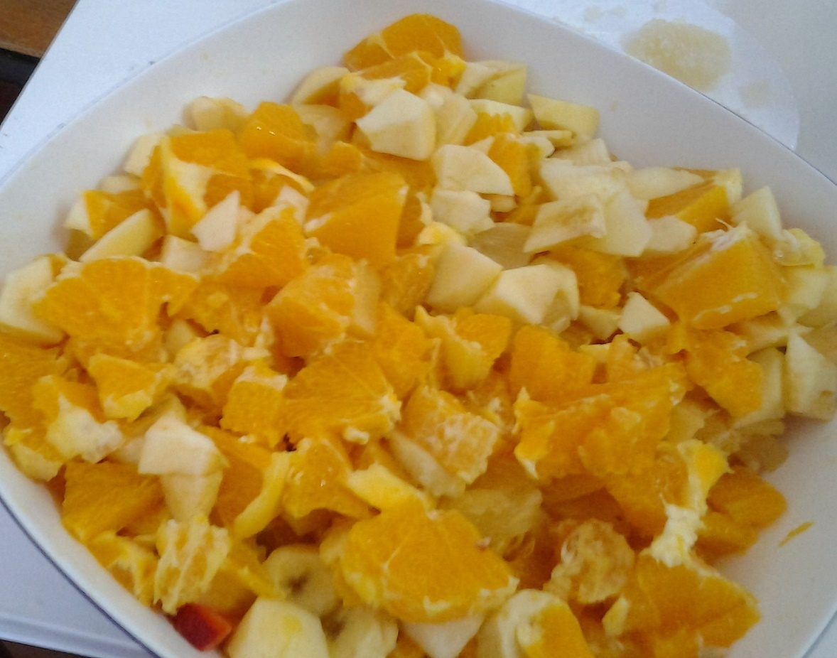
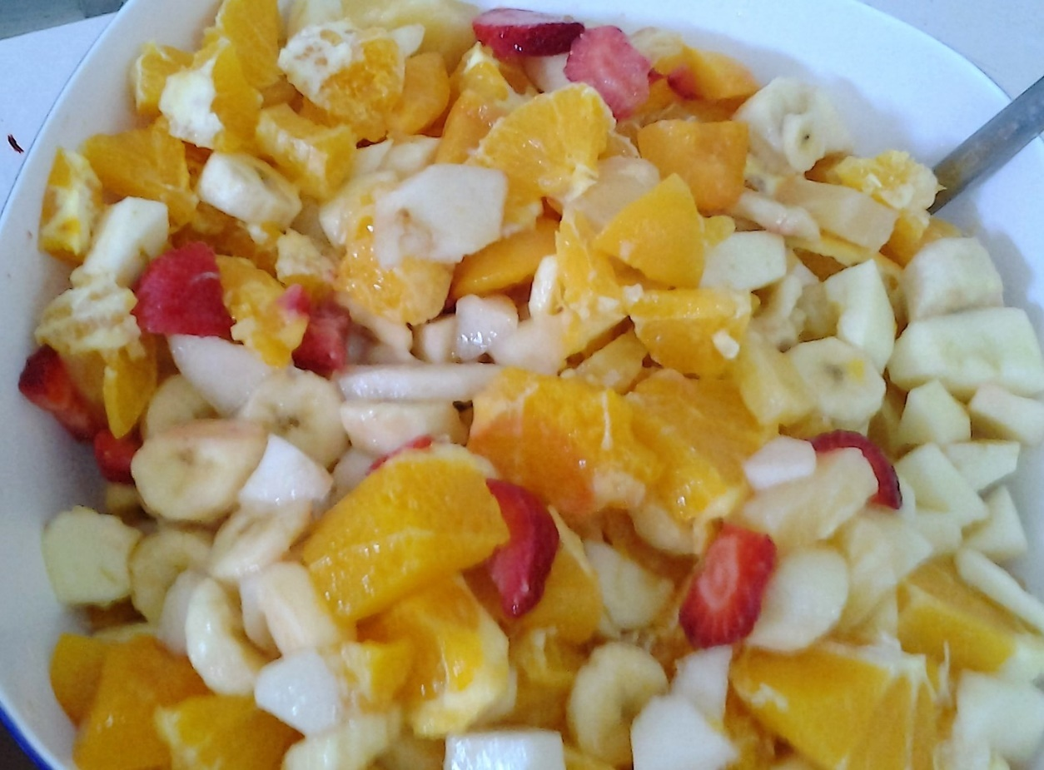
Salada de frutas
Cada um trouxe uma peça de fruta para a nossa salada. Juntámos mais uma lata de ananás e outra de pêssego e a professora, trouxe uma embalagem de morangos que já começaram a aparecer. Cortámos todos os frutos em pedacinhos que fomos dispondo numa taça, deixámos os gomos das laranjas inteiros, cortámos a banana às rodelas,as maçãs e as pêras em cubinhos,o ananás em cubinhos também, uma colega nossa trouxe também um pouco de melão e como sabemos que não se pode pôr açúcar porque as frutas já têm os seus próprios açúcares, juntámos tudo e por fim, os morangos para decorarmos e não os esmagarmos. Fomos à nossa horta e apanhámos umas folhinhas de menta para enfeitar e podemos dizer-vos que estava uma delícia.

Slide 11
Cálculo do preço das ementas e do seu valor nutricional
EMENTA 1 | PREÇO | Ementa 2 |  | VALOR NUTRICIONAL
Sopa- |  | Sopa-
Courgettes- opcional, pode ser batata -5 batatas | 1 ,00 euro 0,25 | Courgettes-opcional, pode ser 5 batatas | 1,00 0,25
Alho francês-opcional, pode ser 2 cebolas | 0,50 0,15 | Alho francês, pode ser cebola | 0,50 0,15
Abóbora-opcional | 0,50 | Abóbora -opcional
Coentros | 0,50- Para nós não custaram nada | Couve | 0,75-Para nós, zero.
3 a 4 cenouras | 0,25 | 3 a 4 cenouras | 0,25
2 ovos | 0,25
Massa |  | Massa
massa | 0,55 | esparguete | 0,50
Alho francês ou cebola | 0,25 | azeite | 0,25
cogumelos | 0,75 | atum | 1,75
azeite | 0,25 | 4 ovos | 0,50
Polpa de tomate | 0,10 | Polpa de tomate | 0,10
Tomate cherry-opcional | 0,75 | Tomate cherry | 0,75-opcional
 |  | Alho francês ou cebola | 0,25
Azeitonas-opcional | 0,50 | Azeitona-opcional | 0,50
manjericão | 0,50-a nós não custou nada |  | Manjericão ou orégãos
Sobremesa |  | Sobremesa
iogurte | 0,25 | 3 maçãs | 0,25
açúcar | 0,25 | 2 pêras | 0,25
0vos | 0,40 | 2 bananas | 0,25
farinha | 0,25 | 3 laranjas | 0,50
óleo | 0,25 | 1 fatia de melão | 0,50
fermento | 0,05 | 3 kiwis | 0,75
canela | 0,10 | 1 lata de ananás | 1,00
maçãs | 0,50 | 200 g morangos | 0,75
Amêndoas-opcional | 0,50
Sumo |  | Sumo
Laranjas | 0,95 | 5 laranjas | 0,75
 |  | 3 kiwis | 0,75

